Slide 1

PROGRAMACIÓN WEB I
TEMA 06
BÚSQUEDAS AVANZADAS
Creación de una consulta SQL SELECT con la cláusula WHERE y operadores lógicos AND y OR
Creación de un servicio web que reciba varios parámetros desde un formulario usando el método POST
Prueba del servicio con POSTMAN
Implementación de formularios HTML de Bootstrap para la búsqueda con listas desplegables, radio buttons y otros controles empleando JavaScript
Traslado de datos al servicio web con la clase FormData
Muestra de los datos en una tabla HTML de Bootstrap

Slide 2

INTRODUCCIÓN
DE LA SESIÓN

Slide 3

+ INTRODUCCIÓN
En diversas aplicaciones web se muestran herramientas avanzadas de búsqueda, que permiten al usuario fácilmente encontrar la información que requiere. Estas herramientas proveen de uno o varios criterios de búsqueda. A través de SQL se pueden usar operadores lógicos que permiten implementar la funcionalidad antes indicada.
En esta sesión:
Entenderás cómo usar operadores lógicos para implementar consultas que a través de servicios reciben varios parámetros desde el cliente
Crearás las interfaces para implementar las herramientas de búsqueda avanzadas que permitirán enviar datos al servidor a través de listas desplegables y otros controles.

Slide 4
CREACIÓN DE UNA CONSULTA SQL SELECT CON LA CLÁUSULA WHERE Y OPERADORES LÓGICOS AND Y OR

Slide 5
+ CREACIÓN DE UNA CONSULTA SQL SELECT CON LA CLÁUSULA WHERE Y OPERADORES LÓGICOS AND Y OR
OPERADOR LÓGICO AND
Evalúa dos expresiones y devuelve VERDADERO cuando ambas expresiones lo son.
Si alguna de las expresiones es falsa o ambas, el conjunto es FALSO.
Sintaxis:
SELECT columna1, columna2, ...
FROM tabla
WHERE condición1 AND condición2

Slide 6
+ CREACIÓN DE UNA CONSULTA SQL SELECT CON LA CLÁUSULA WHERE Y OPERADORES LÓGICOS AND Y OR
OPERADOR LÓGICO OR
Evalúa dos expresiones y devuelve VERDADERO cuando alguna de las expresiones lo es.
Si ambas expresiones son falsas, el conjunto es FALSO.
Sintaxis:
SELECT columna1, columna2, ...
FROM tabla
WHERE condición1 OR condición2

Slide 7
CREACIÓN DE UN SERVICIO WEB QUE RECIBA VARIOS PARÁMETROS DESDE UN FORMULARIO USANDO EL MÉTODO POST

Slide 8
+ CREACIÓN DE UN SERVICIO WEB QUE RECIBA VARIOS PARÁMETROS DESDE UN FORMULARIO USANDO EL MÉTODO POST
RECIBIENDO VARIOS VARIABLES DE FORMULARIO
Con el método POST se pueden recibir varios valores a través de variables de formulario.
$preciomin = $POST[“preciomin”]
$preciomax = $POST[“preciomax”]
$sql = “SELECT * FROM productos WHERE precio>=$preciomin AND precio<=$preciomax”

Slide 9
+ CREACIÓN DE UN SERVICIO WEB QUE RECIBA VARIOS PARÁMETROS DESDE UN FORMULARIO USANDO EL MÉTODO POST
RECIBIENDO VARIOS VARIABLES DE FORMULARIO
Con el método POST se pueden recibir varios valores a través de variables de formulario.
$idcategoria = $POST[“idcategoria”]
$idproveedor = $POST[“idproveedor”]
$sql = “SELECT * FROM productos WHERE idcategoria =$idcategoria OR idproveedor <=$idproveedor”

Slide 10
PRUEBA DEL SERVICIO CON POSTMAN

Slide 11
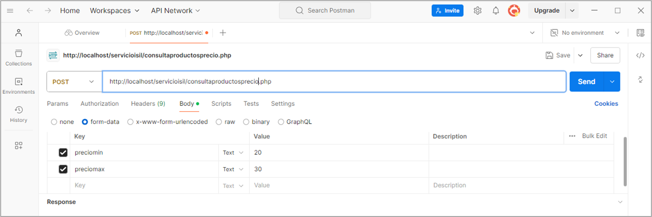
+ PRUEBA DEL SERVICIO CON POSTMAN
EVALUANDO CON POSTMAN

Slide 12
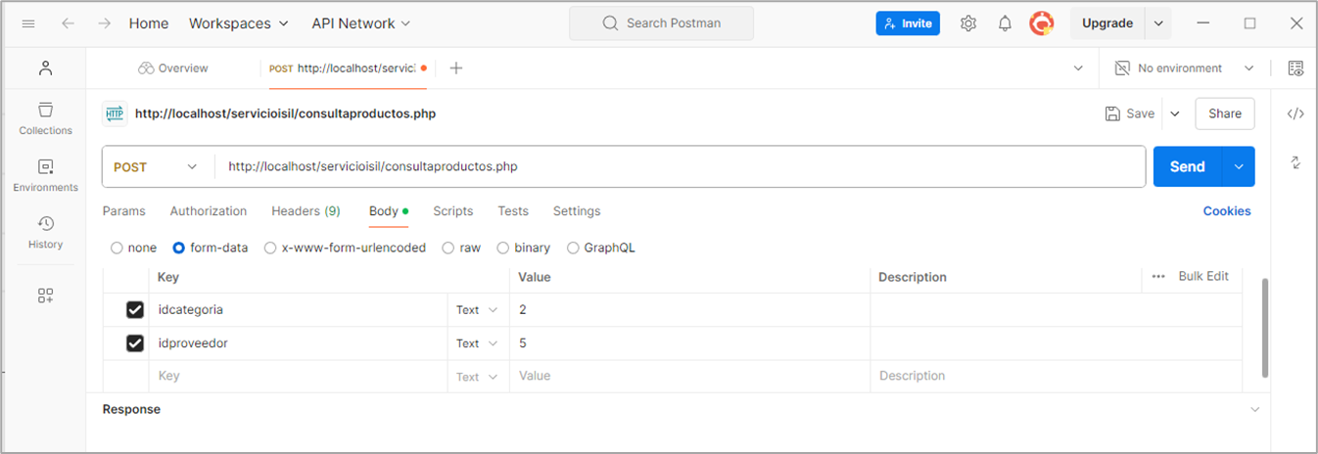
+ PRUEBA DEL SERVICIO CON POSTMAN
EVALUANDO CON POSTMAN

Slide 13
IMPLEMENTACIÓN DE FORMULARIOS HTML DE BOOTSTRAP PARA LA BÚSQUEDA CON LISTAS DESPLEGABLES, RADIO BUTTONS Y OTROS CONTROLES EMPLEANDO JAVASCRIPT

Slide 14
+ IMPLEMENTACIÓN DE FORMULARIOS HTML DE BOOTSTRAP PARA LA BÚSQUEDA CON LISTAS DESPLEGABLES, RADIO BUTTONS Y OTROS CONTROLES EMPLEANDO JAVASCRIPT
FORMULARIOS CON BOOTSTRAP
Bootstrap contiene la documentación completa para poder implementar el diseño de formularios: https://getbootstrap.com/docs/5.3/forms/overview/
Con la clase form-control se aplica el formato a las cajas de texto.
<div class="mb-3">
<label for="exampleFormControlInput1" class="form-label">Email address</label>
<input type="email" class="form-control" id="exampleFormControlInput1" placeholder="name@example.com">
</div>
<div class="mb-3">
<label for="exampleFormControlTextarea1" class="form-label">Example textarea</label>
<textarea class="form-control" id="exampleFormControlTextarea1" rows="3"></textarea>
</div>

Slide 15
+ IMPLEMENTACIÓN DE FORMULARIOS HTML DE BOOTSTRAP PARA LA BÚSQUEDA CON LISTAS DESPLEGABLES, RADIO BUTTONS Y OTROS CONTROLES EMPLEANDO JAVASCRIPT
OTROS CONTROLES
Para mostrar listas:
<select class="form-select" aria-label="Default select example">
<option selected>Open this select menu</option>
<option value="1">One</option>
<option value="2">Two</option>
<option value="3">Three</option>
</select>

Slide 16
+ IMPLEMENTACIÓN DE FORMULARIOS HTML DE BOOTSTRAP PARA LA BÚSQUEDA CON LISTAS DESPLEGABLES, RADIO BUTTONS Y OTROS CONTROLES EMPLEANDO JAVASCRIPT
PARA MOSTRAR OPCIONES RADIO BUTTON
<div class="form-check">
<input class="form-check-input" type="radio" name="flexRadioDefault" id="flexRadioDefault1">
<label class="form-check-label" for="flexRadioDefault1">
Default radio
</label>
</div>
<div class="form-check">
<input class="form-check-input" type="radio" name="flexRadioDefault" id="flexRadioDefault2" checked>
<label class="form-check-label" for="flexRadioDefault2">
Default checked radio
</label>
</div>

Slide 17
+ IMPLEMENTACIÓN DE FORMULARIOS HTML DE BOOTSTRAP PARA LA BÚSQUEDA CON LISTAS DESPLEGABLES, RADIO BUTTONS Y OTROS CONTROLES EMPLEANDO JAVASCRIPT
PROGRAMANDO PARA UN OBJETO SELECT
<select id="selectContinente">
<option value=“100">América</option>
<option value=“200">Europa</option>
<option value=“300">Asia</option>
</select>
<p> El valor de la opción seleccionada es:
<span id=“salida"></span>
</p>
<button onclick=“seleccionar()"> Seleccione un continente</button>
<script type="text/javascript">
function seleccionar() {
let lista =
document.querySelector('#selectContinente');
let valor = lista.value;
document.querySelector(“#salida”).textContent = valor;
}
</script>

Slide 18
TRASLADO DE DATOS AL SERVICIO WEB CON LA CLASE FORMDATA

Slide 19
+ TRASLADO DE DATOS AL SERVICIO WEB CON LA CLASE FORMDATA
LA CLASE FORMDATA
“Los objetos FormData permiten compilar un conjunto de pares clave/valor para enviar mediante XMLHttpRequest. Están destinados principalmente para el envío de los datos del formulario, pero se pueden utilizar de forma independiente con el fin de transmitir los datos tecleados”.
codigoexplicado.ya.co.ve
let formData = new FormData()
formData.append(“dato1", datonuevo1)
formData.append(“dato2", datonuevo2)

Slide 20
+ TRASLADO DE DATOS AL SERVICIO WEB CON LA CLASE FORMDATA
LA CLASE FORMDATA
Esta clase permite el envío de datos al servidor.
const rutaServicio = “servicioweb.php"
let formData = new FormData()
formData.append(“dato1", datonuevo1)
formData.append(“dato2", datonuevo2)
fetch(rutaServicio, {
method: "POST",
body: formData
})
.then(response => response.text())
.then(data => {
…
});

Slide 21
MUESTRA DE LOS DATOS EN UNA TABLA HTML DE BOOTSTRAP

Slide 22
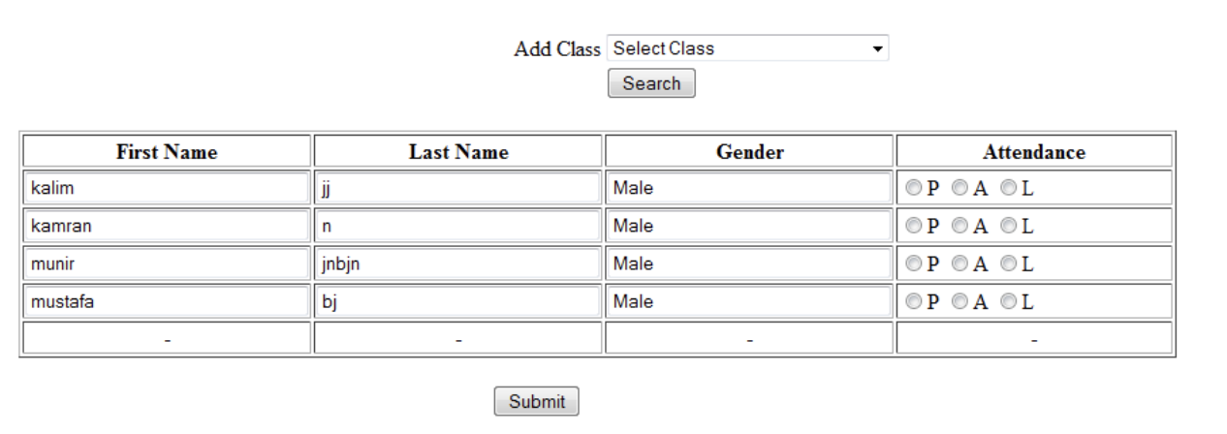
+ MUESTRA DE LOS DATOS EN UNA TABLA HTML DE BOOTSTRAP
MOSTRANDO DATOS EN UNA TABLA
Empleando controles de html como listas o radiobuttons se eligen diversos criterios de filtro para mostrar los datos en una tabla.

Slide 23

CONCLUSIONES MÁS REFERENCIAS

Slide 24

+ CONCLUSIONES
Para mayor facilidad del usuario en la búsqueda de datos, se implementan, a través de controles html de formulario como listas, radio buttons, entre otros, diversos criterios para filtrar datos y mostrarlos en una tabla.

